Slide 1
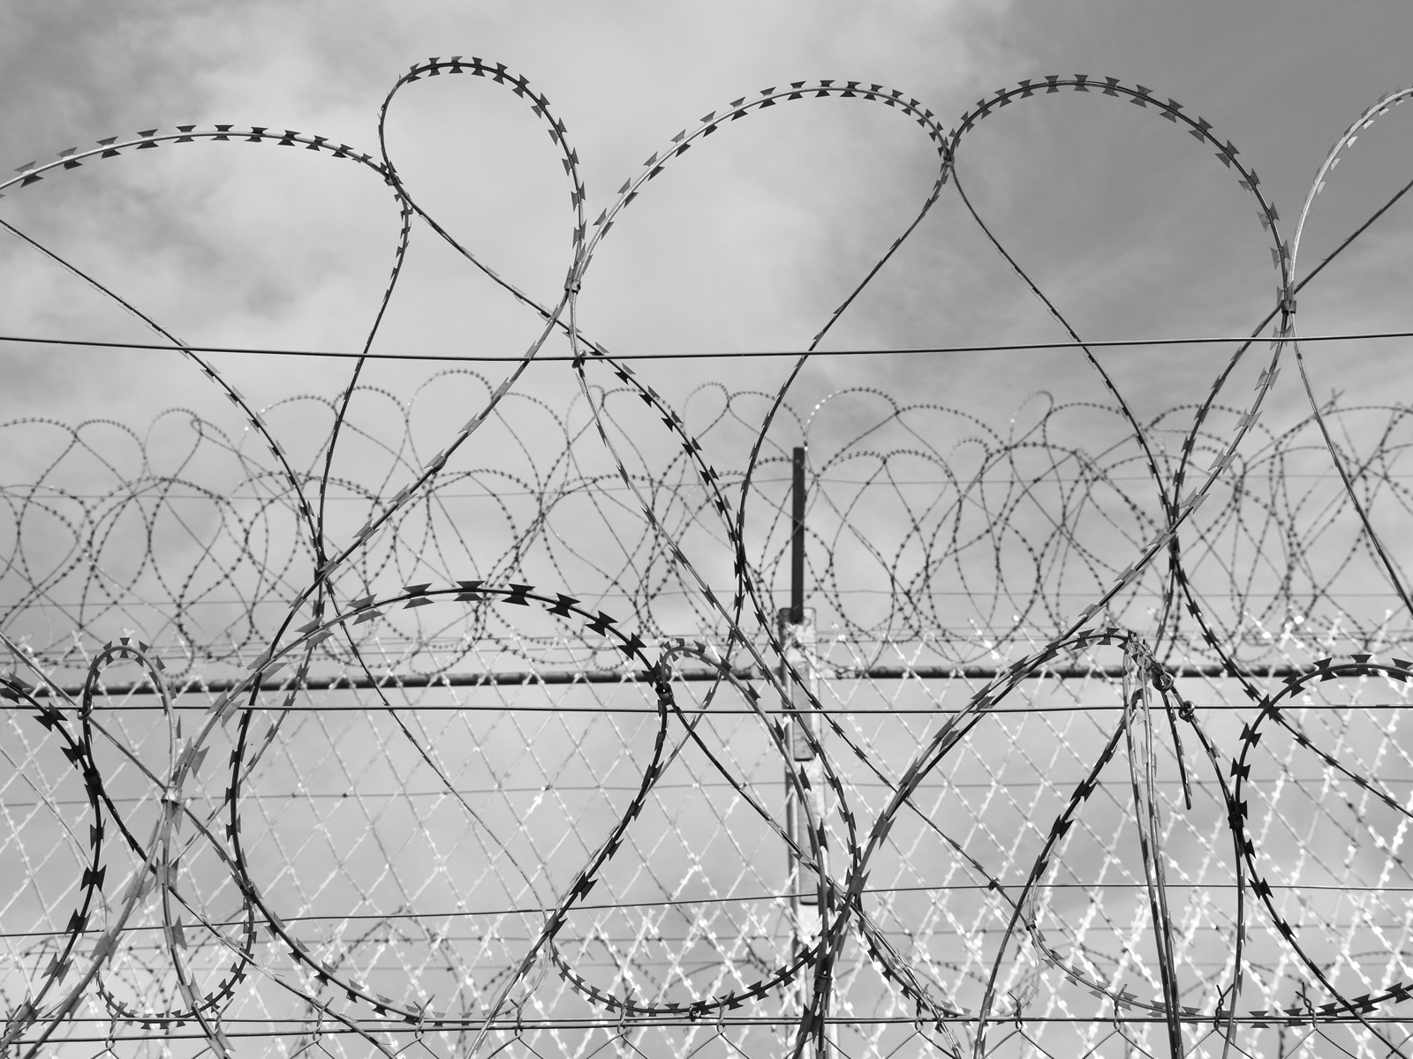


Věznice Valdice ve foto

Slide 2

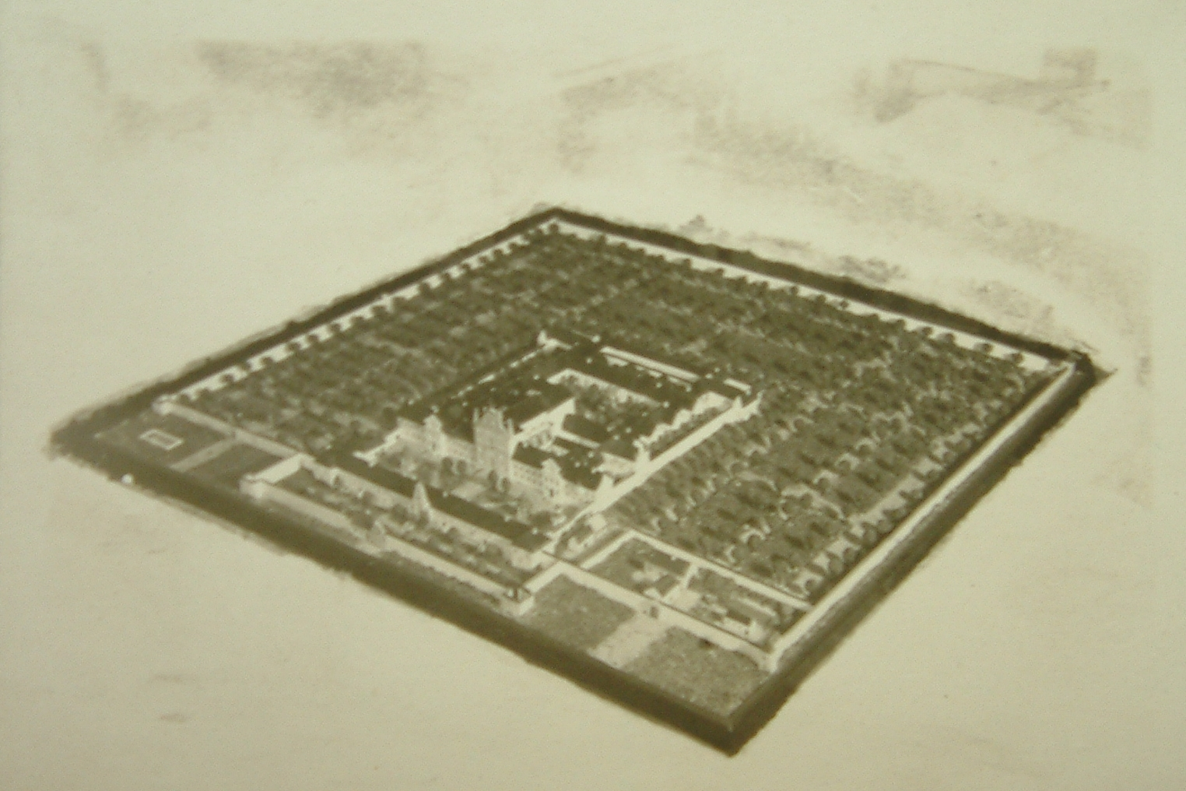
Klášter po svém dokončení
Copyright © 2022 Vězeňská služba České republiky

Slide 3
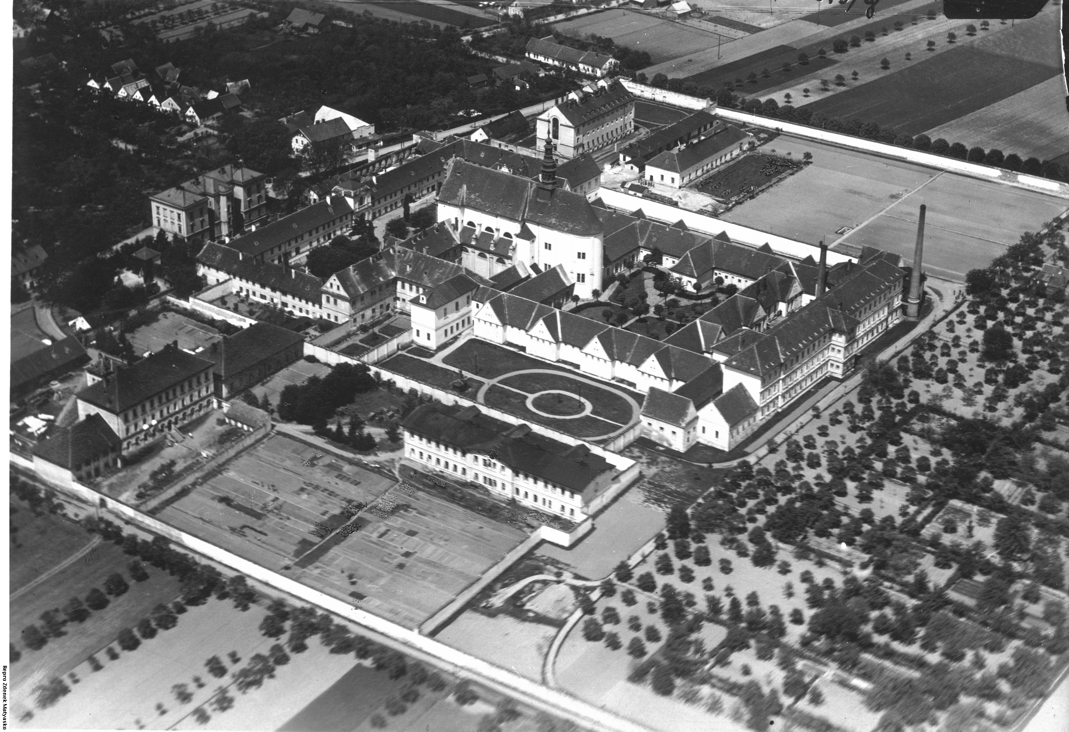
Kartouzy v 19. století
Copyright © 2022 Vězeňská služba České republiky

Slide 4
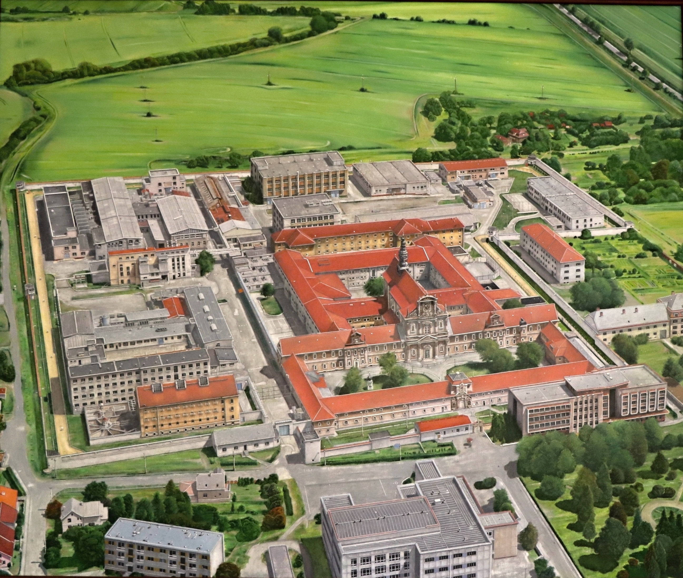
Věznice Valdice v současnosti
Copyright © 2022 Vězeňská služba České republiky

Slide 5
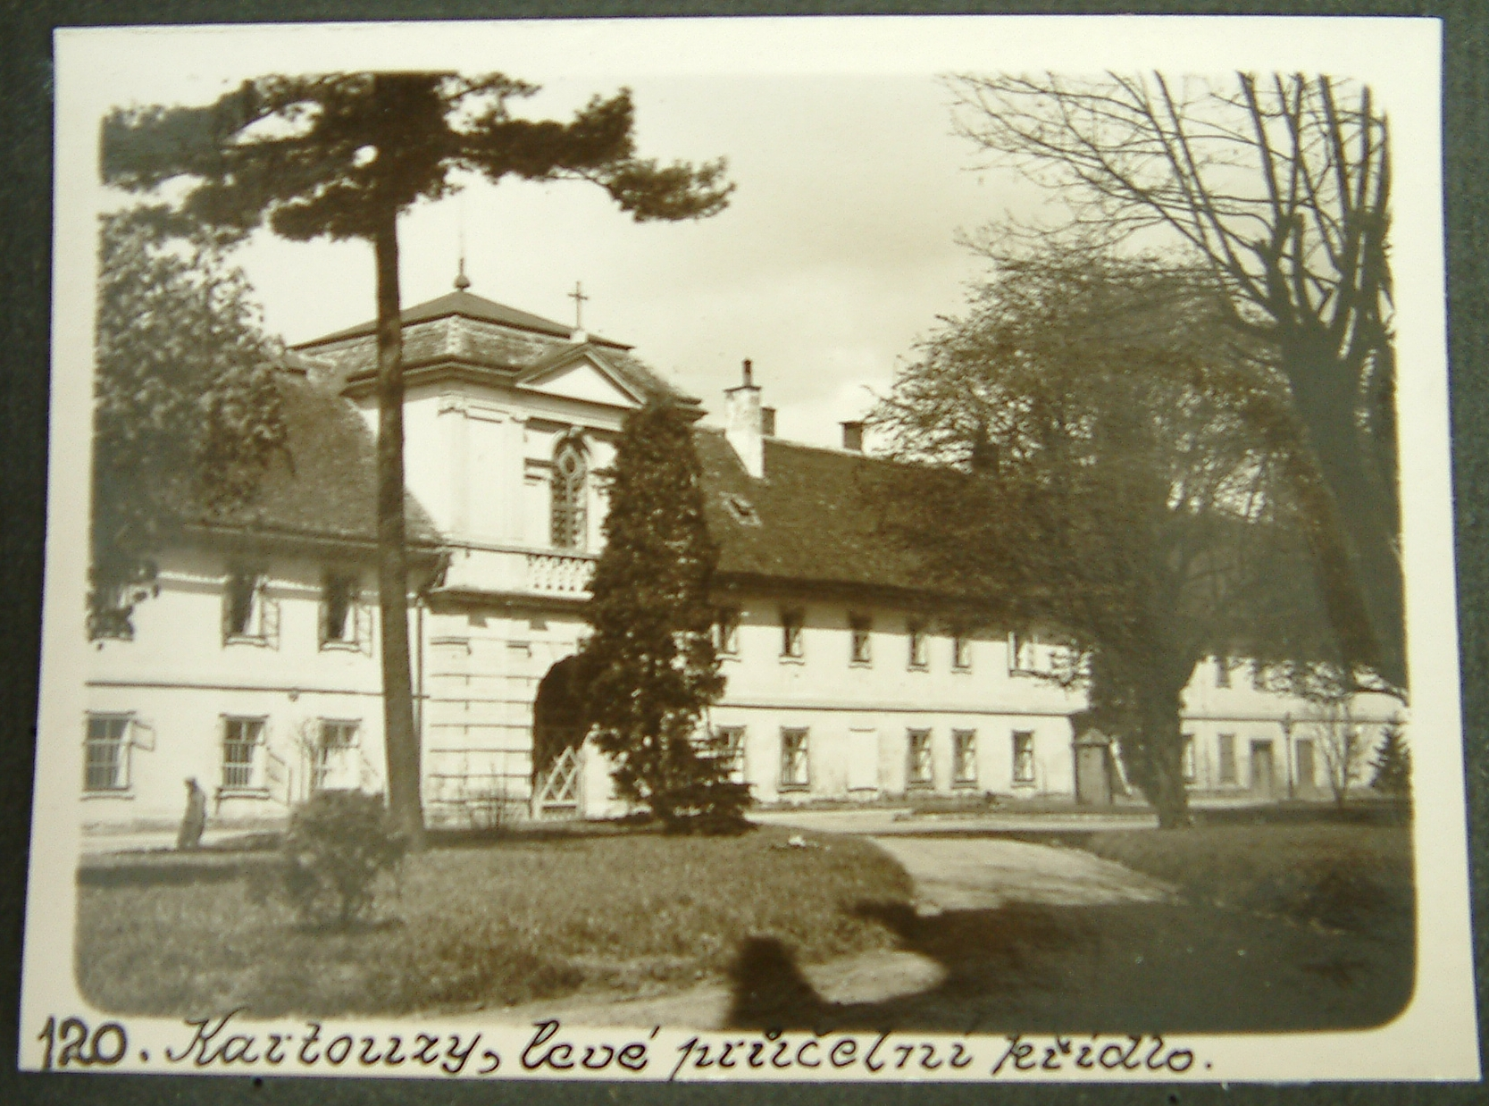
Historické foto – levé průčelní křídlo
Copyright © 2022 Vězeňská služba České republiky

Slide 6
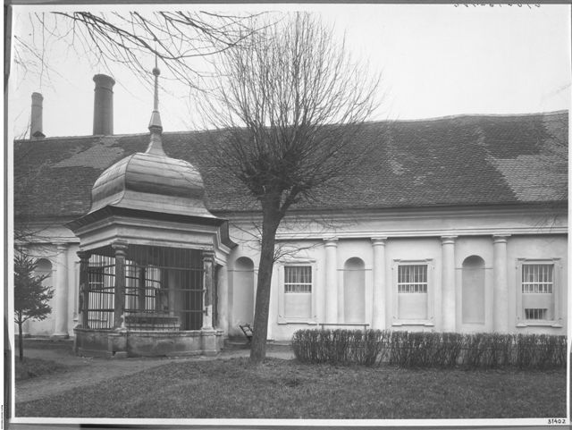
Historické foto – klášterní studna
Copyright © 2022 Vězeňská služba České republiky

Slide 7
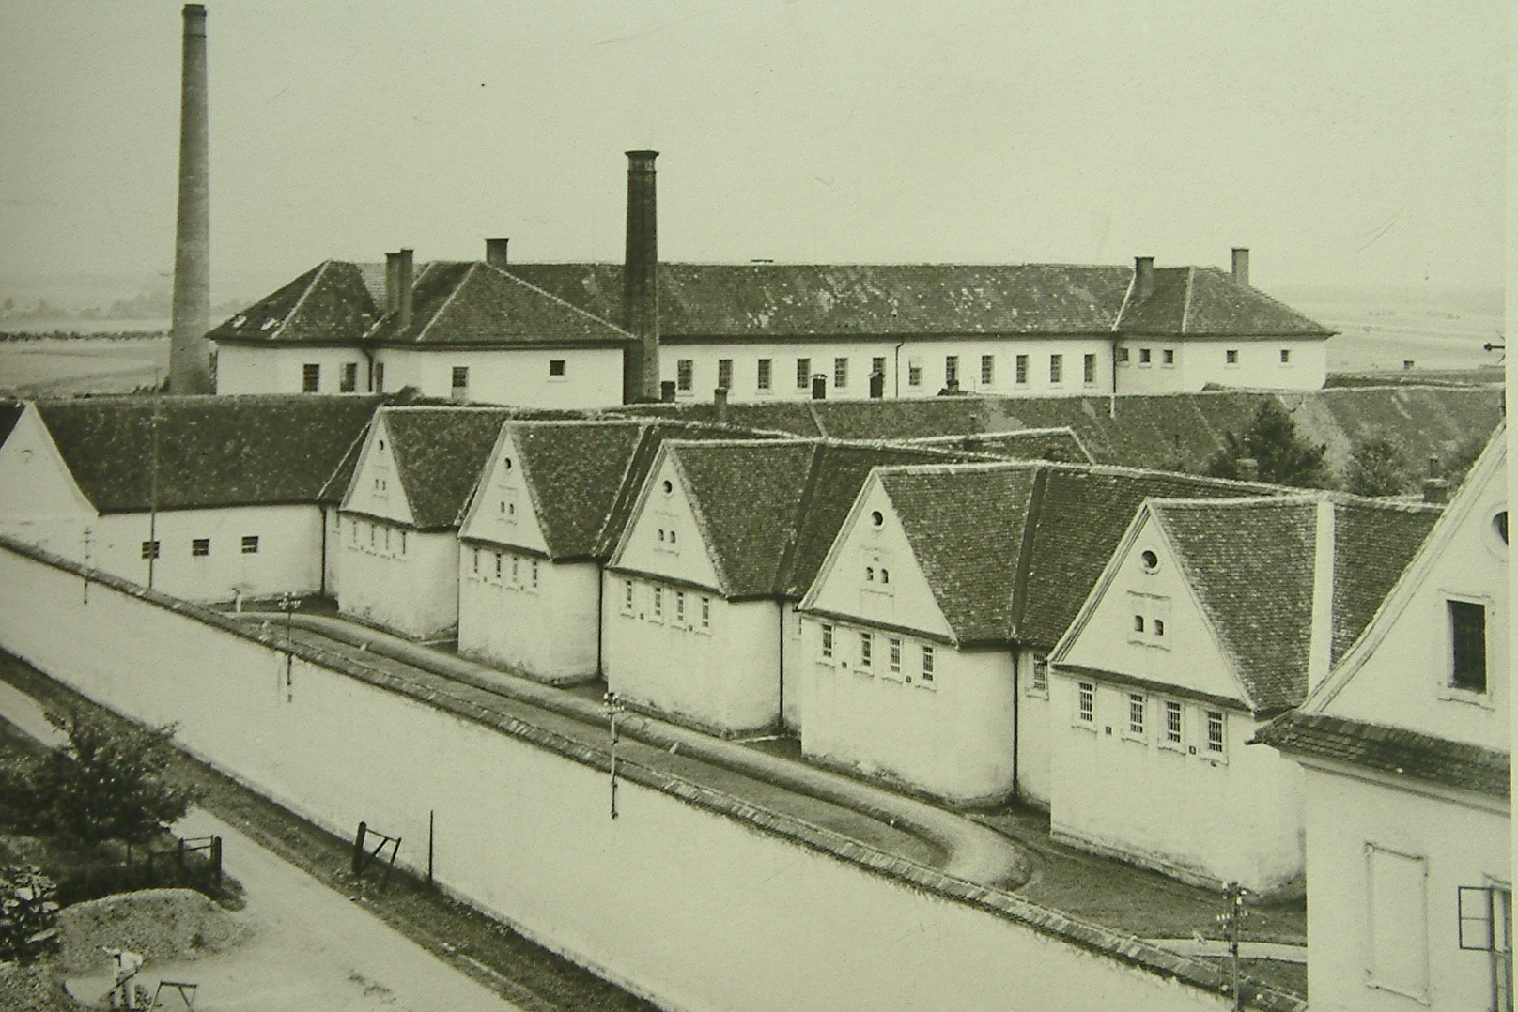
Historické foto – II. oddělení
Copyright © 2022 Vězeňská služba České republiky

Slide 8
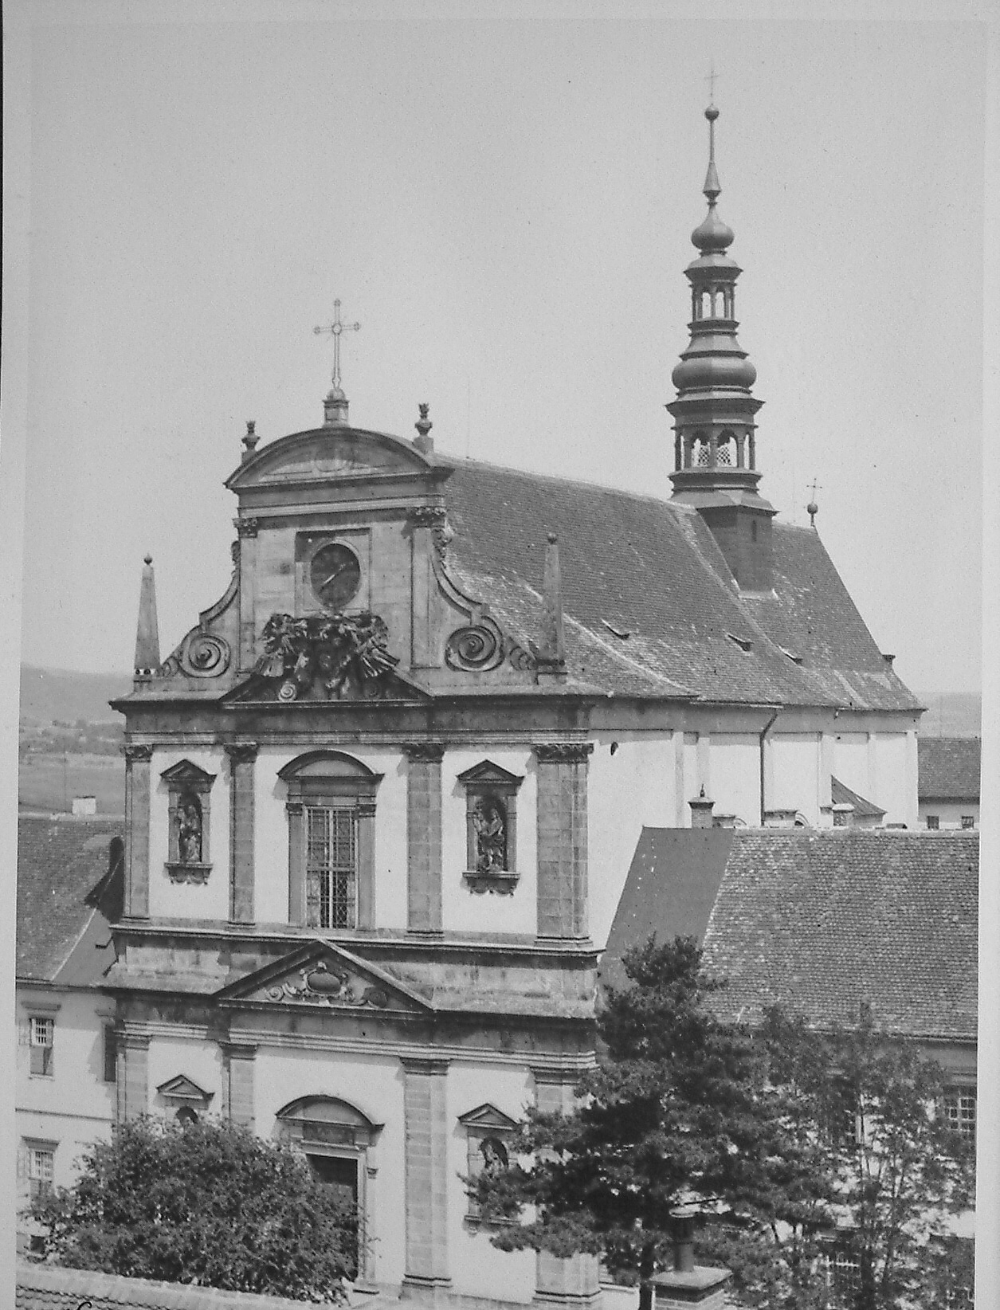
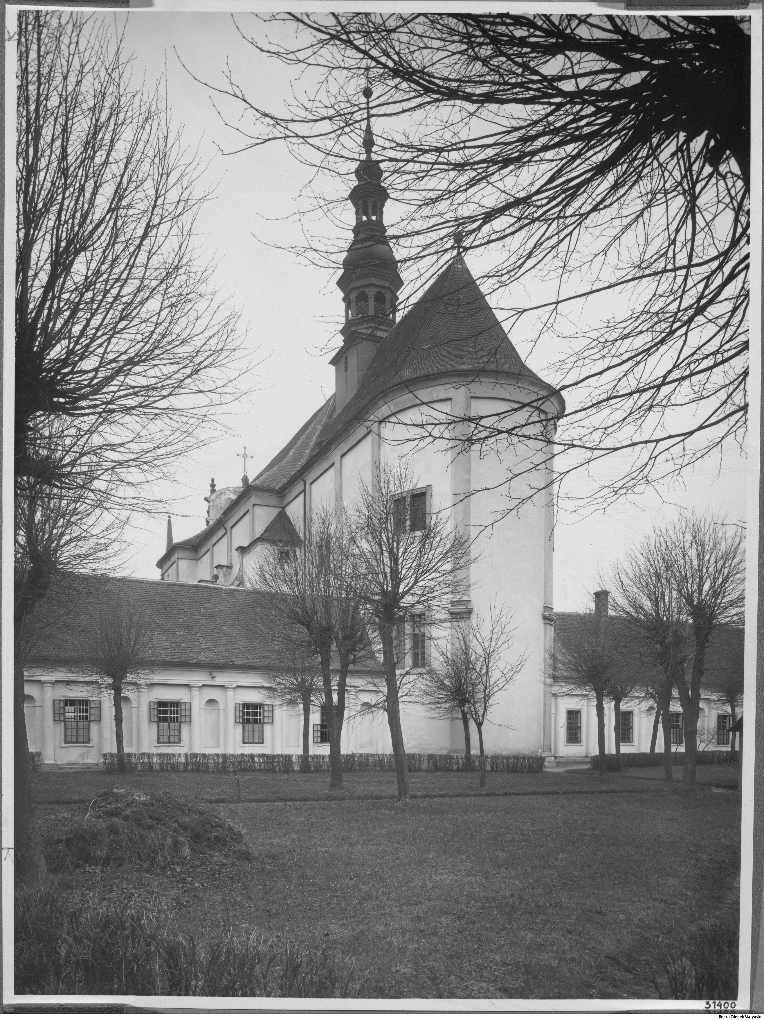
Historické foto – klášter Sv. Josefa
Copyright © 2022 Vězeňská služba České republiky

Slide 9
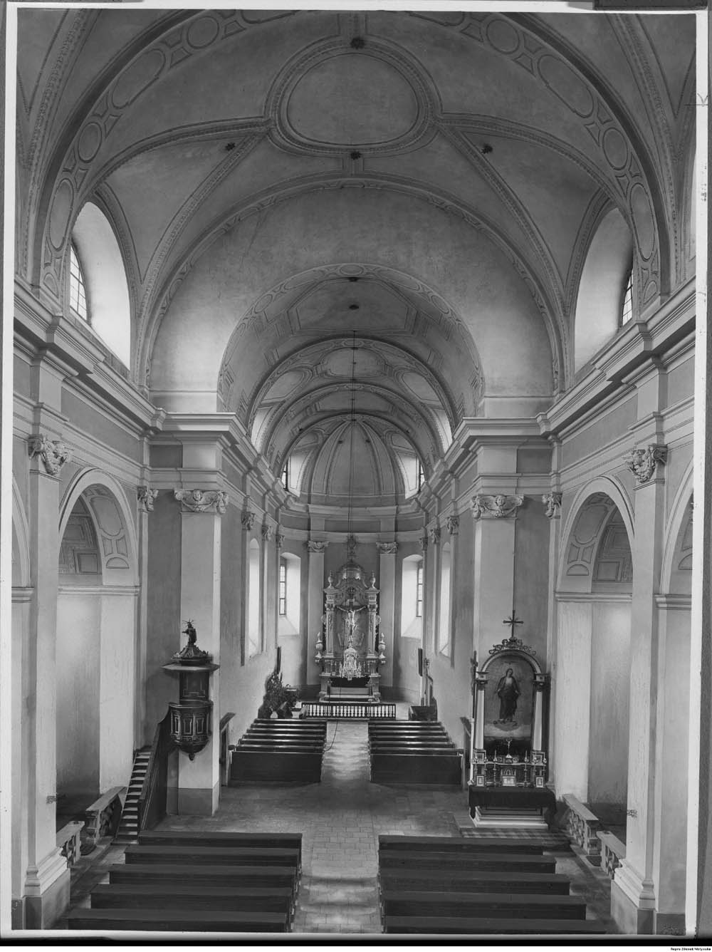
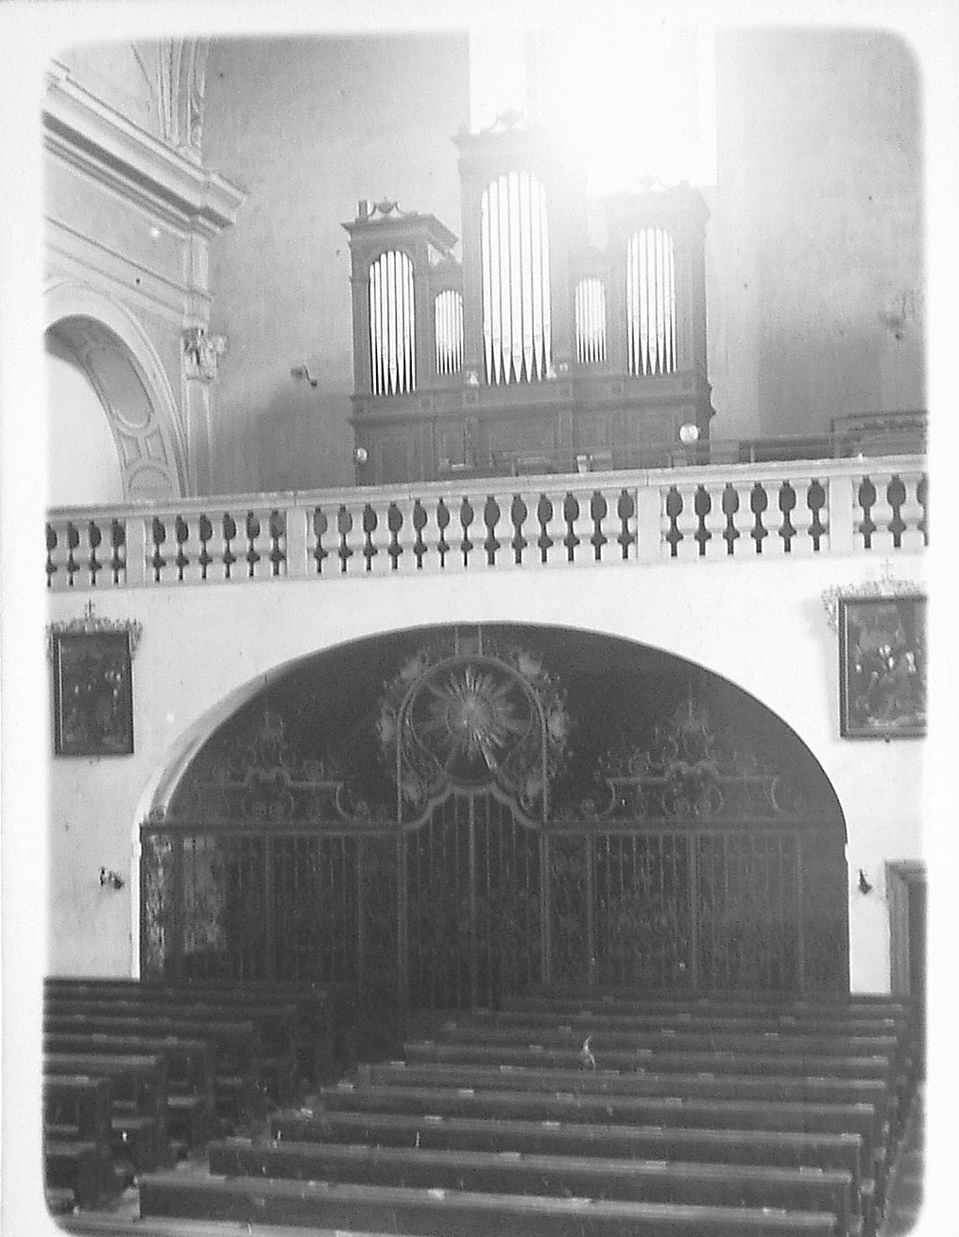
Historické foto – vnitřek kláštera
Copyright © 2022 Vězeňská služba České republiky

Slide 10
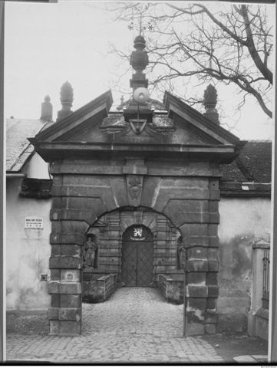
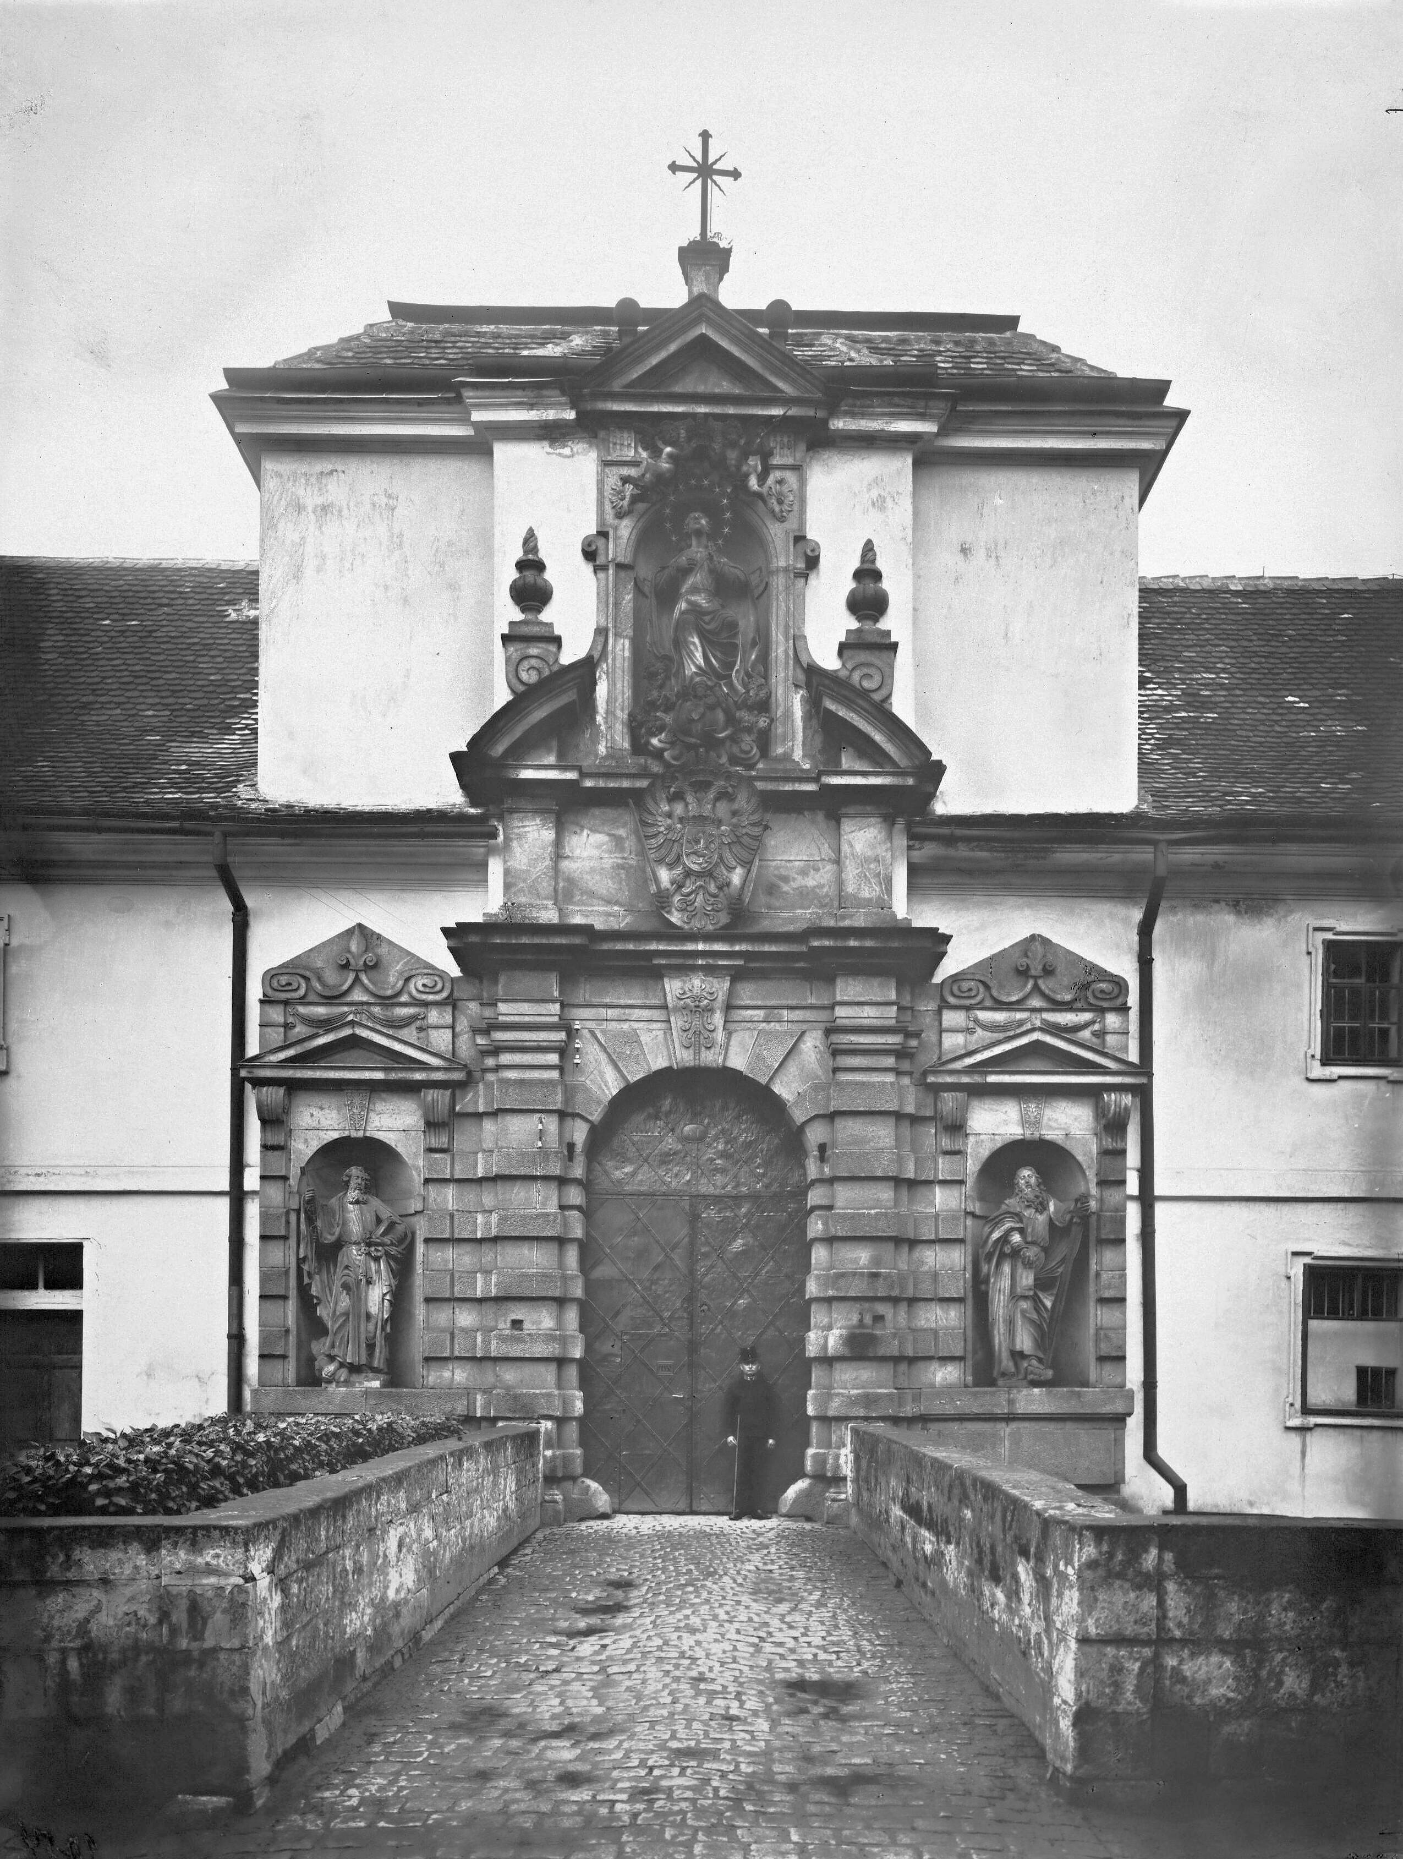
Historické foto – vstupní brány
Copyright © 2022 Vězeňská služba České republiky

Slide 11
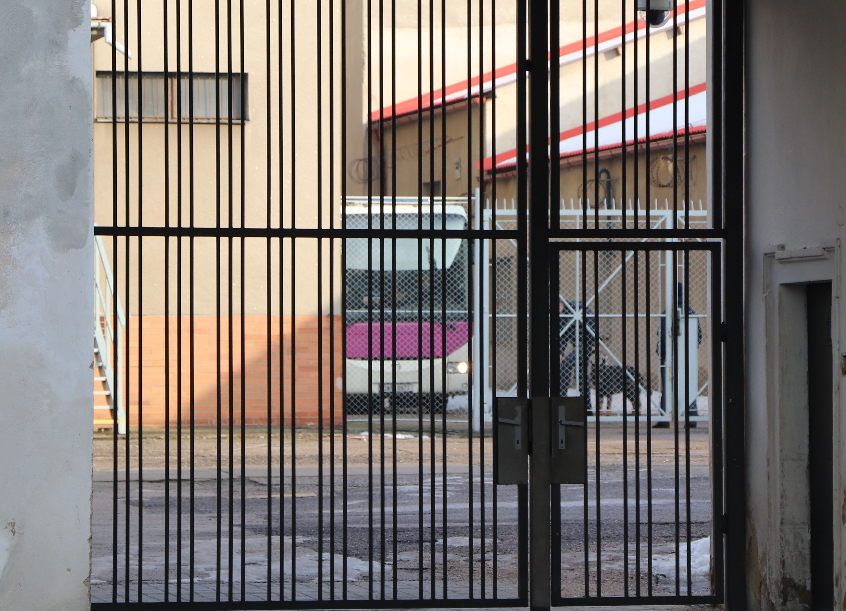
Příjezd eskortního autobusu
Copyright © 2022 Vězeňská služba České republiky

Slide 12
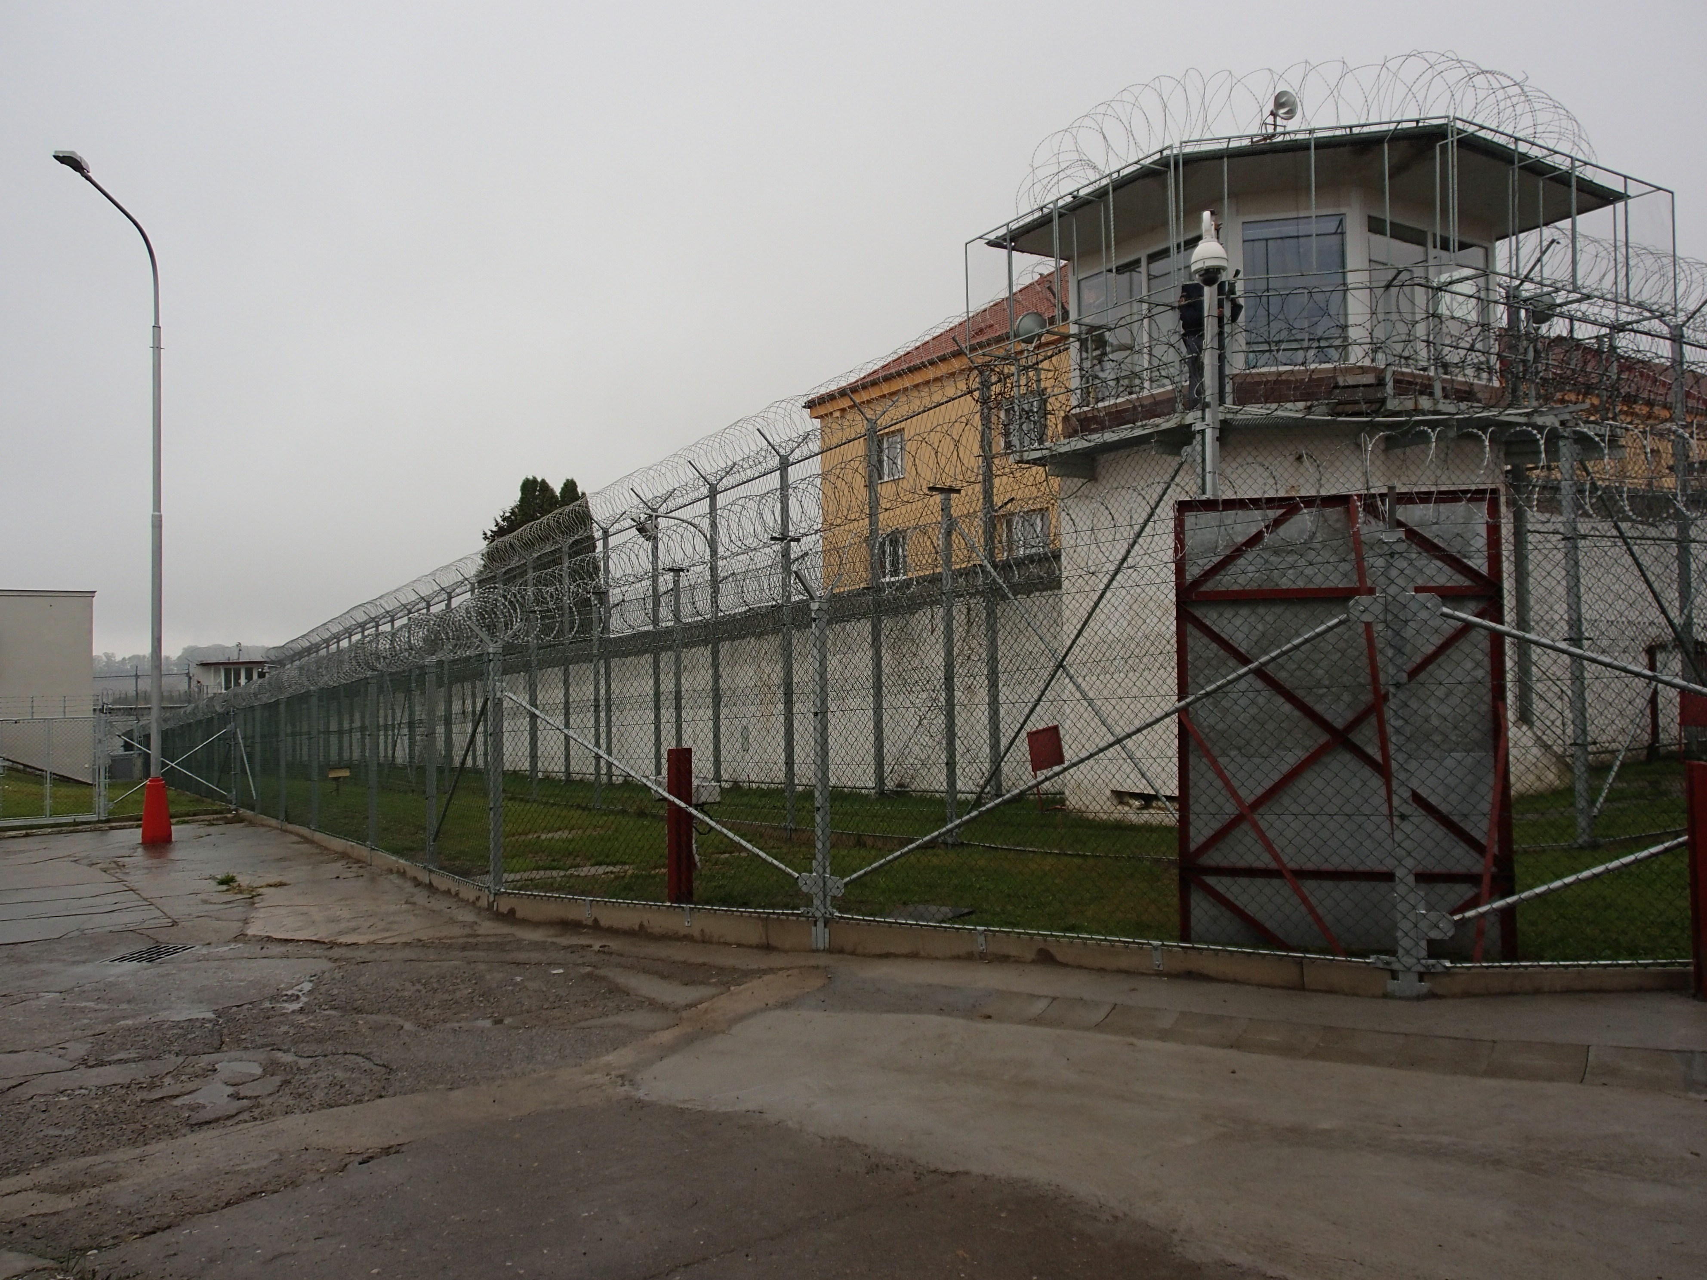
Strážní věž
Copyright © 2022 Vězeňská služba České republiky

Slide 13
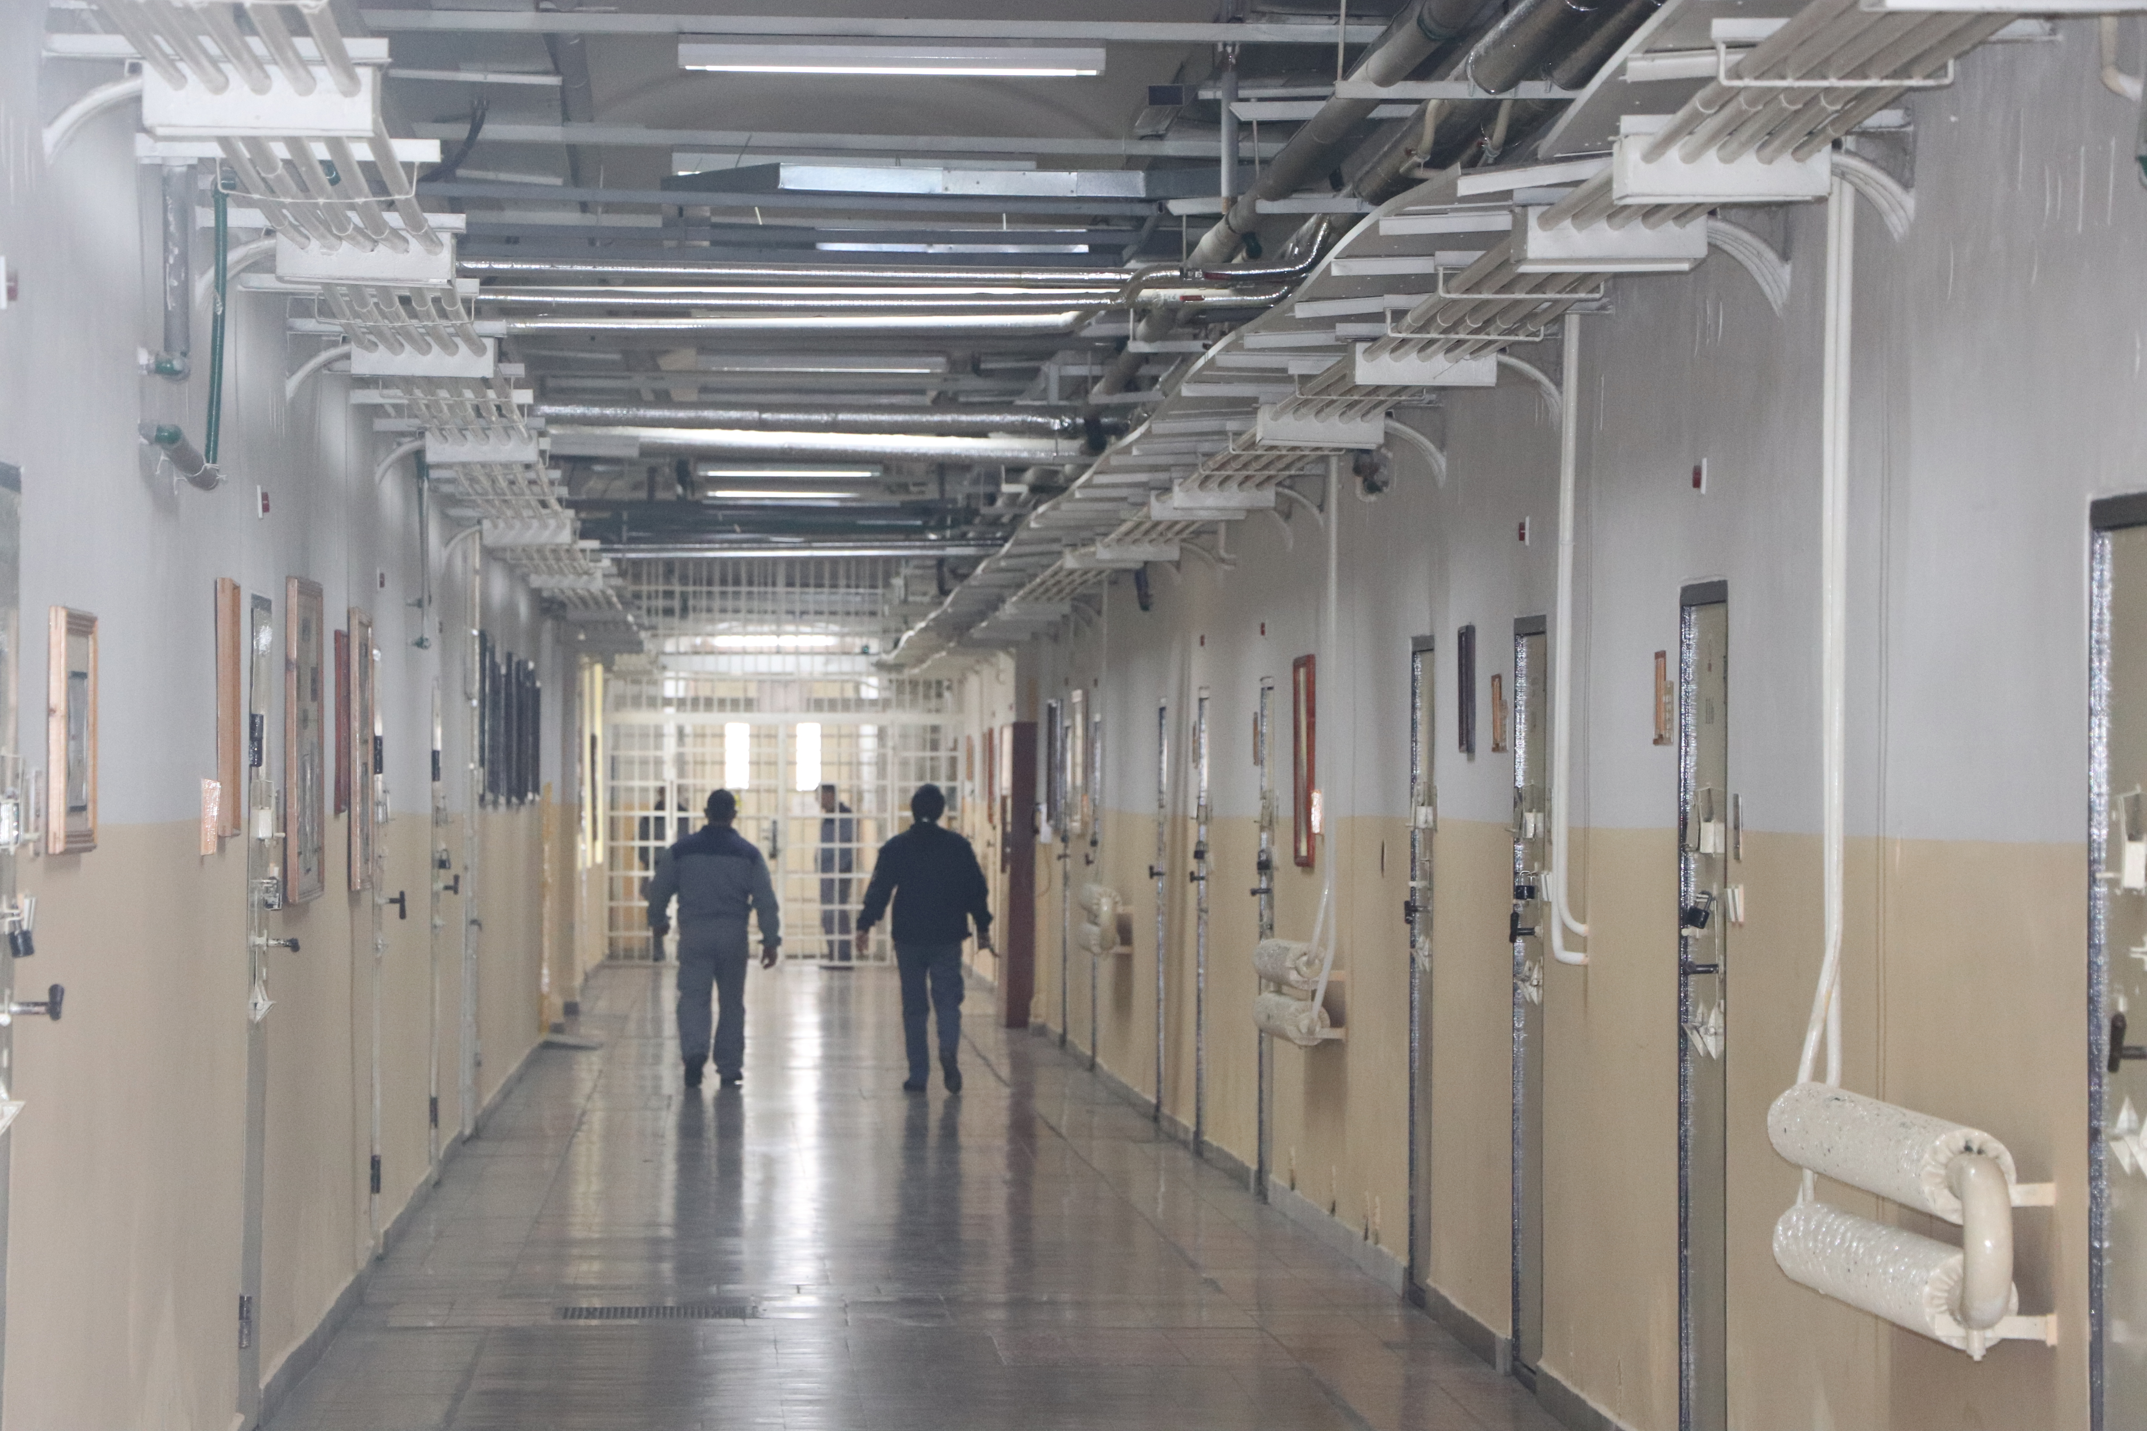
Chodba na ubytovně
Copyright © 2022 Vězeňská služba České republiky

Slide 14
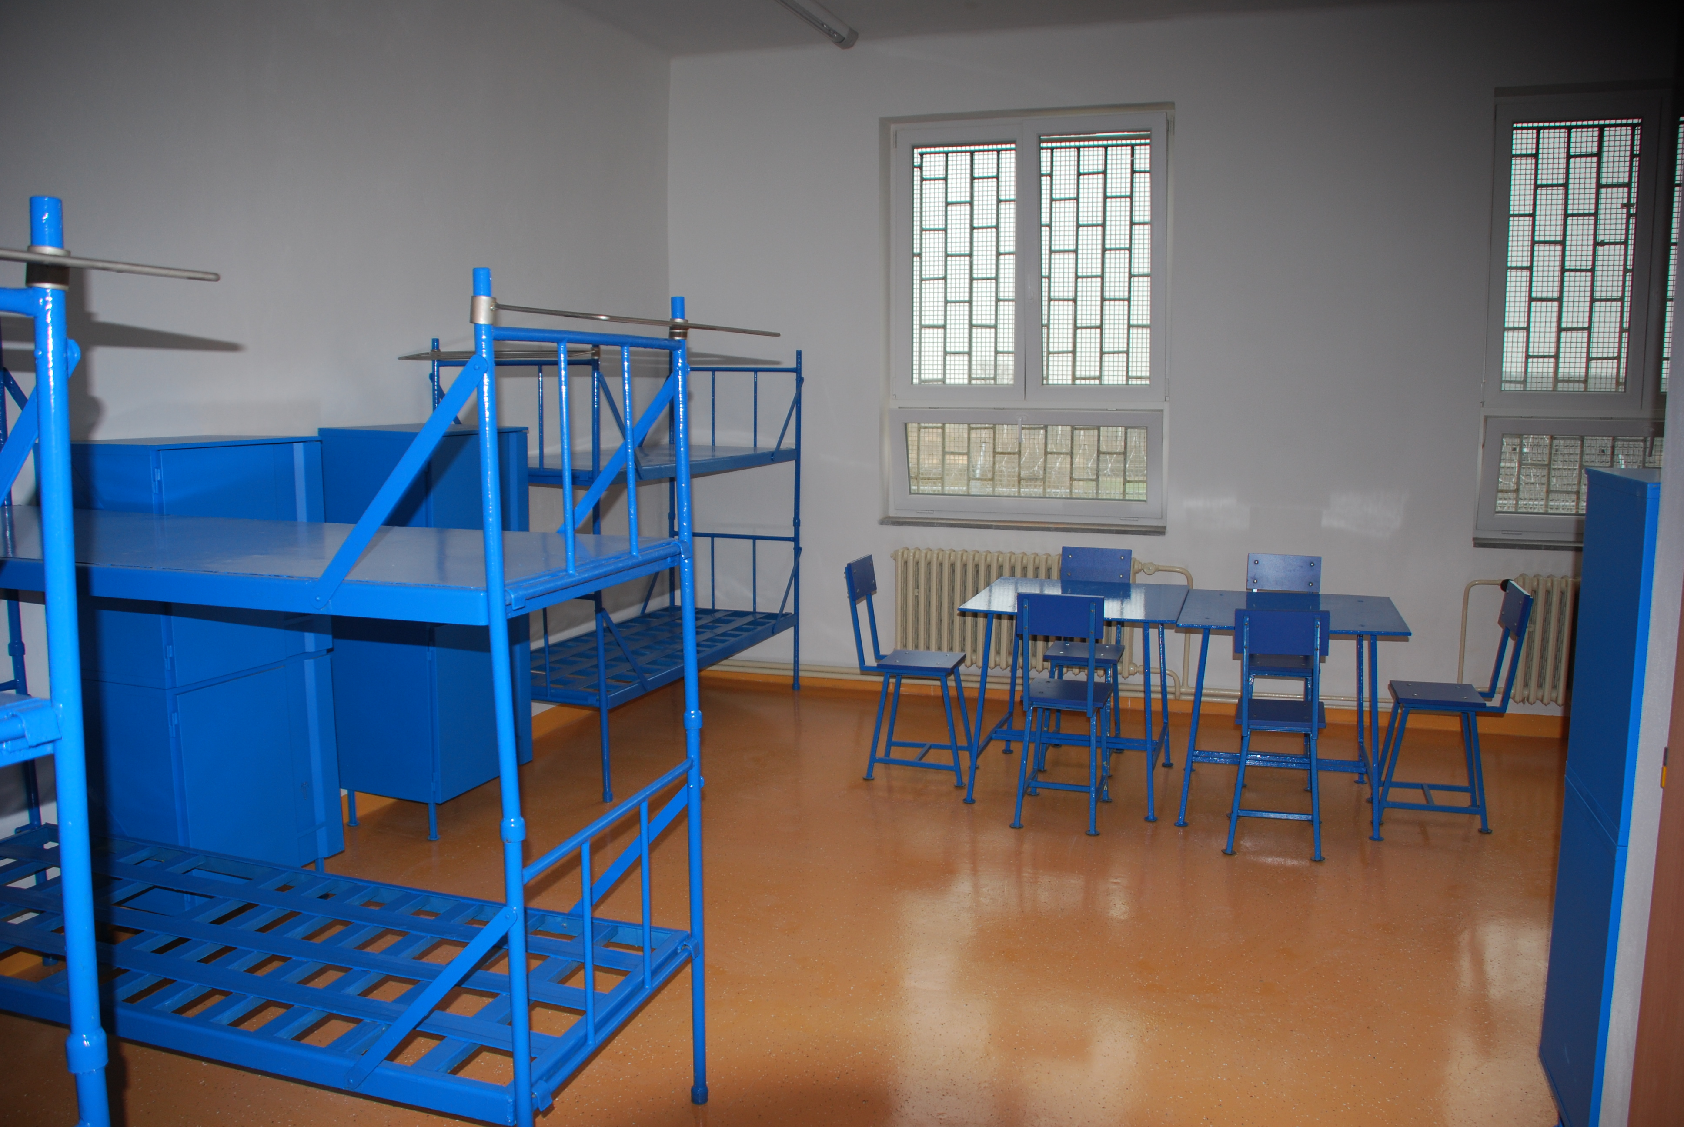
Cela po rekonstrukci
Copyright © 2022 Vězeňská služba České republiky

Slide 15
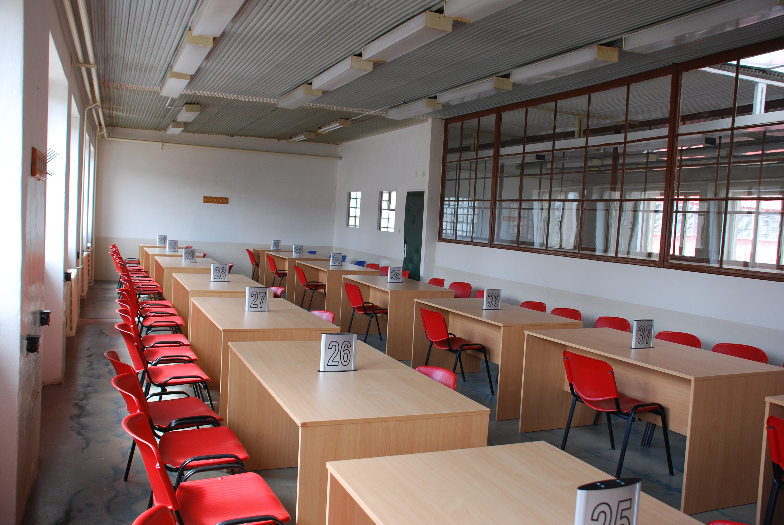
Návštěvní místnost
Copyright © 2022 Vězeňská služba České republiky

Slide 16
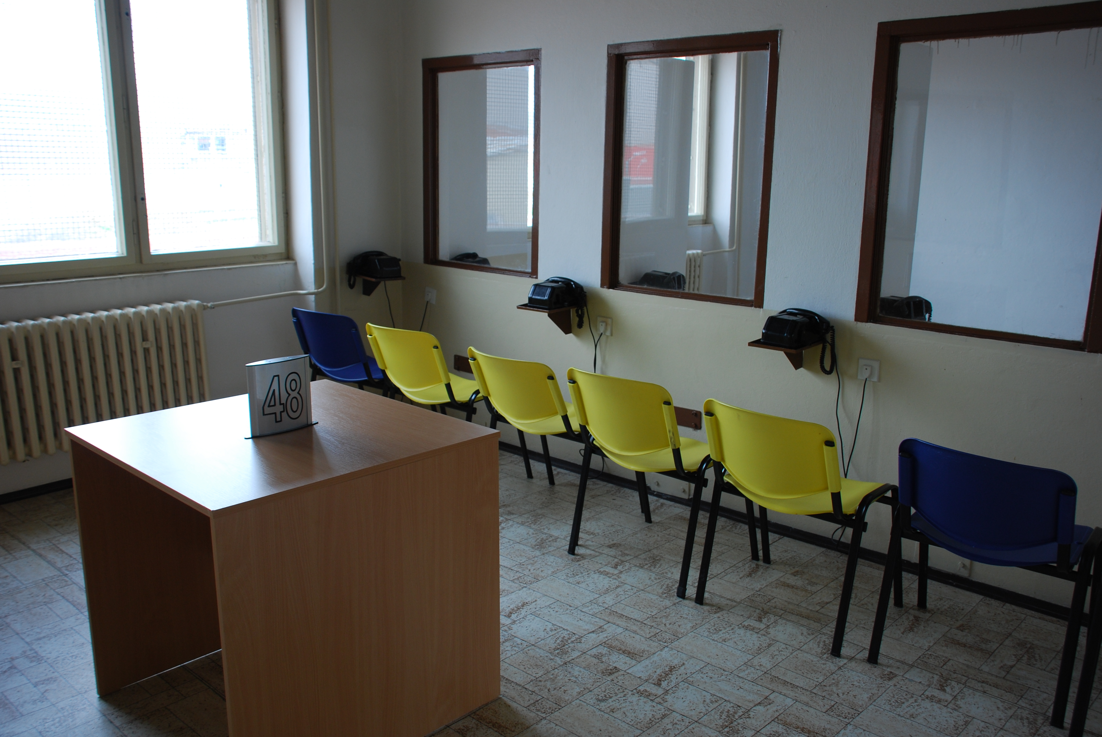
Návštěvní místnost pro bezkontaktní návštěvy
Copyright © 2022 Vězeňská služba České republiky

Slide 17
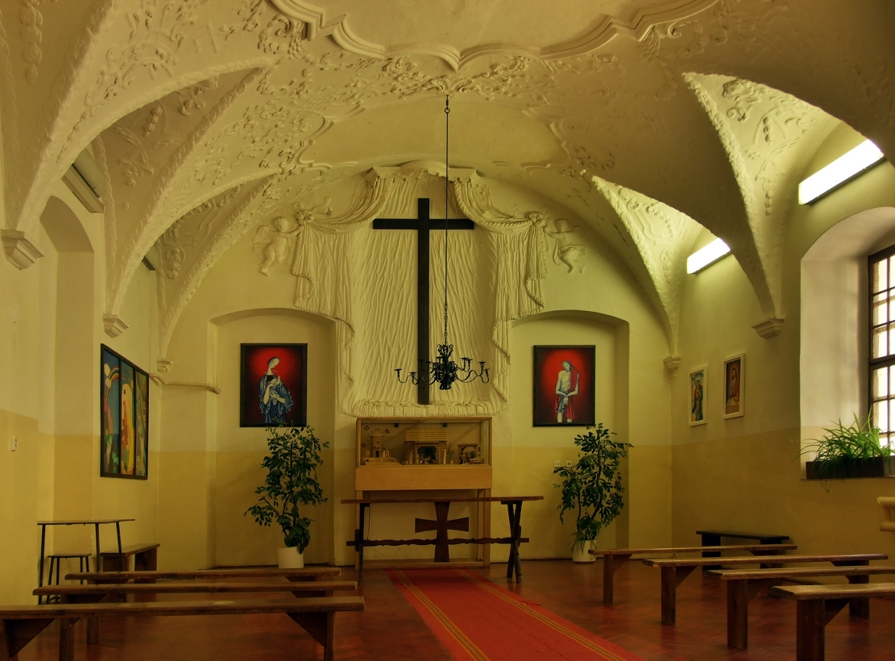
Kaple pro odsouzené
Copyright © 2022 Vězeňská služba České republiky

Slide 18
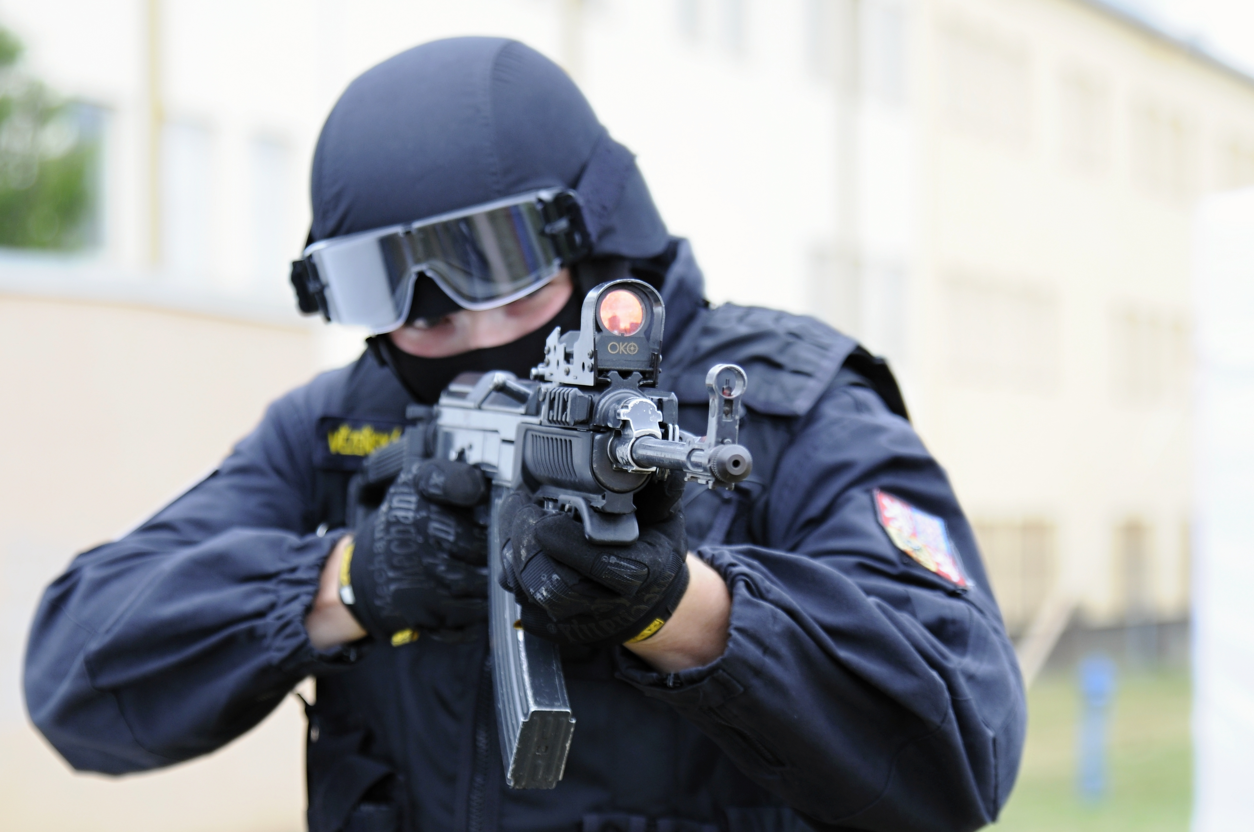
Příslušník eskortní služby
Copyright © 2022 Vězeňská služba České republiky

Slide 19
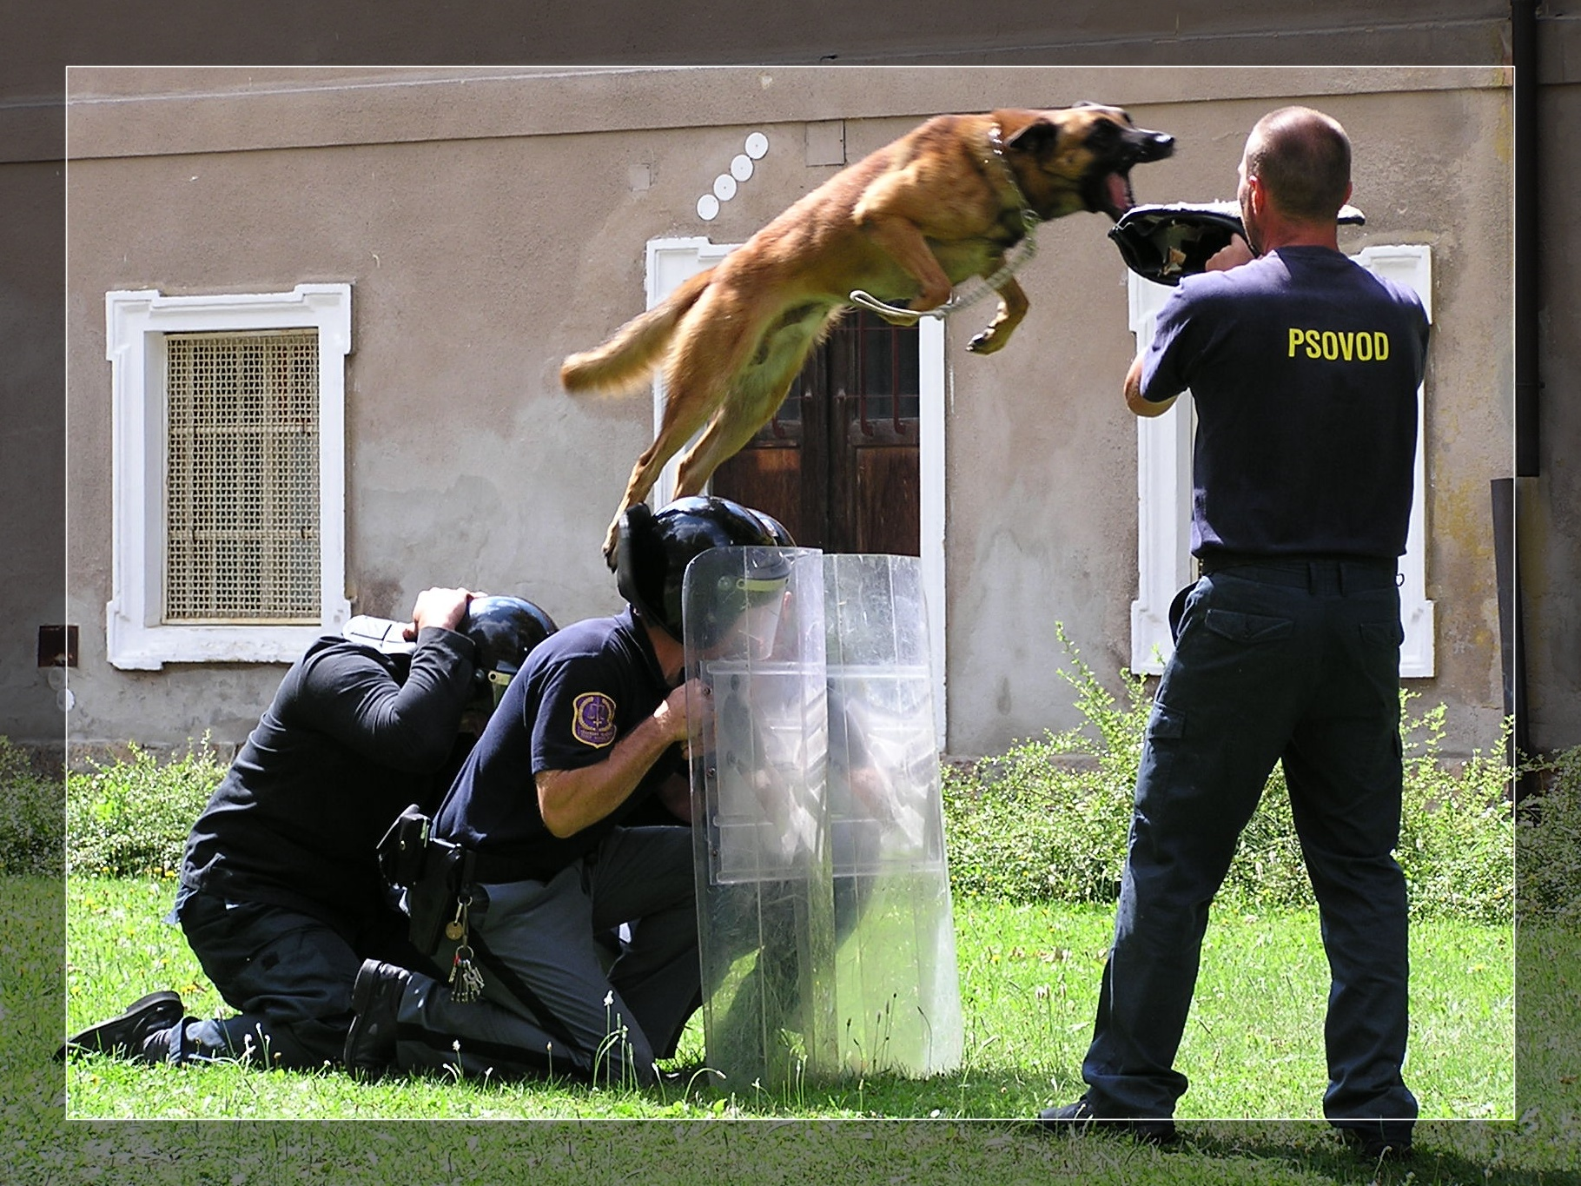
Výcvik příslušníků a služebního psa
Copyright © 2022 Vězeňská služba České republiky

Slide 20
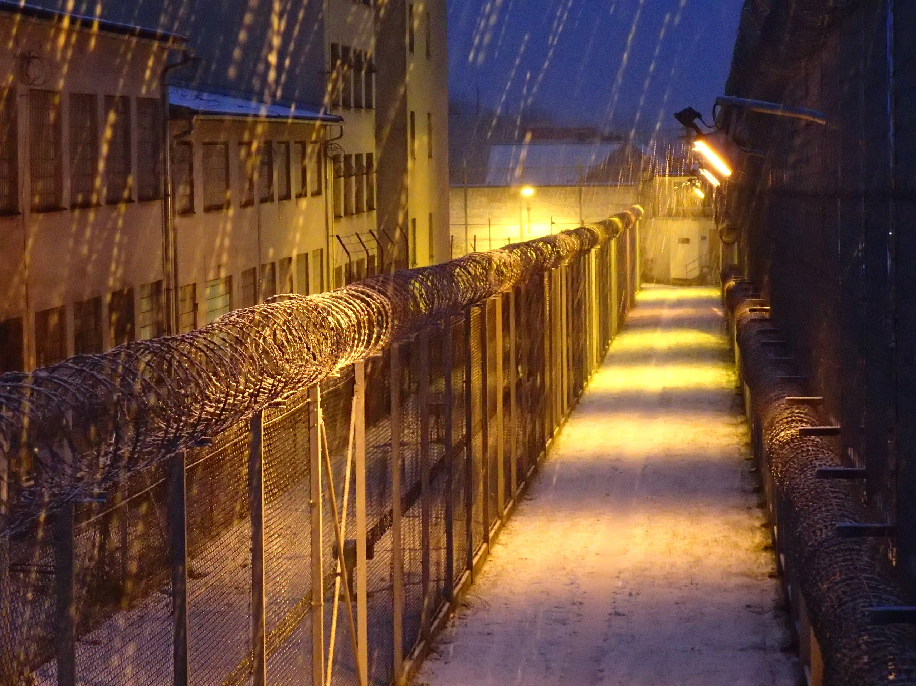
Věznice v noci
Copyright © 2022 Vězeňská služba České republiky

Slide 21
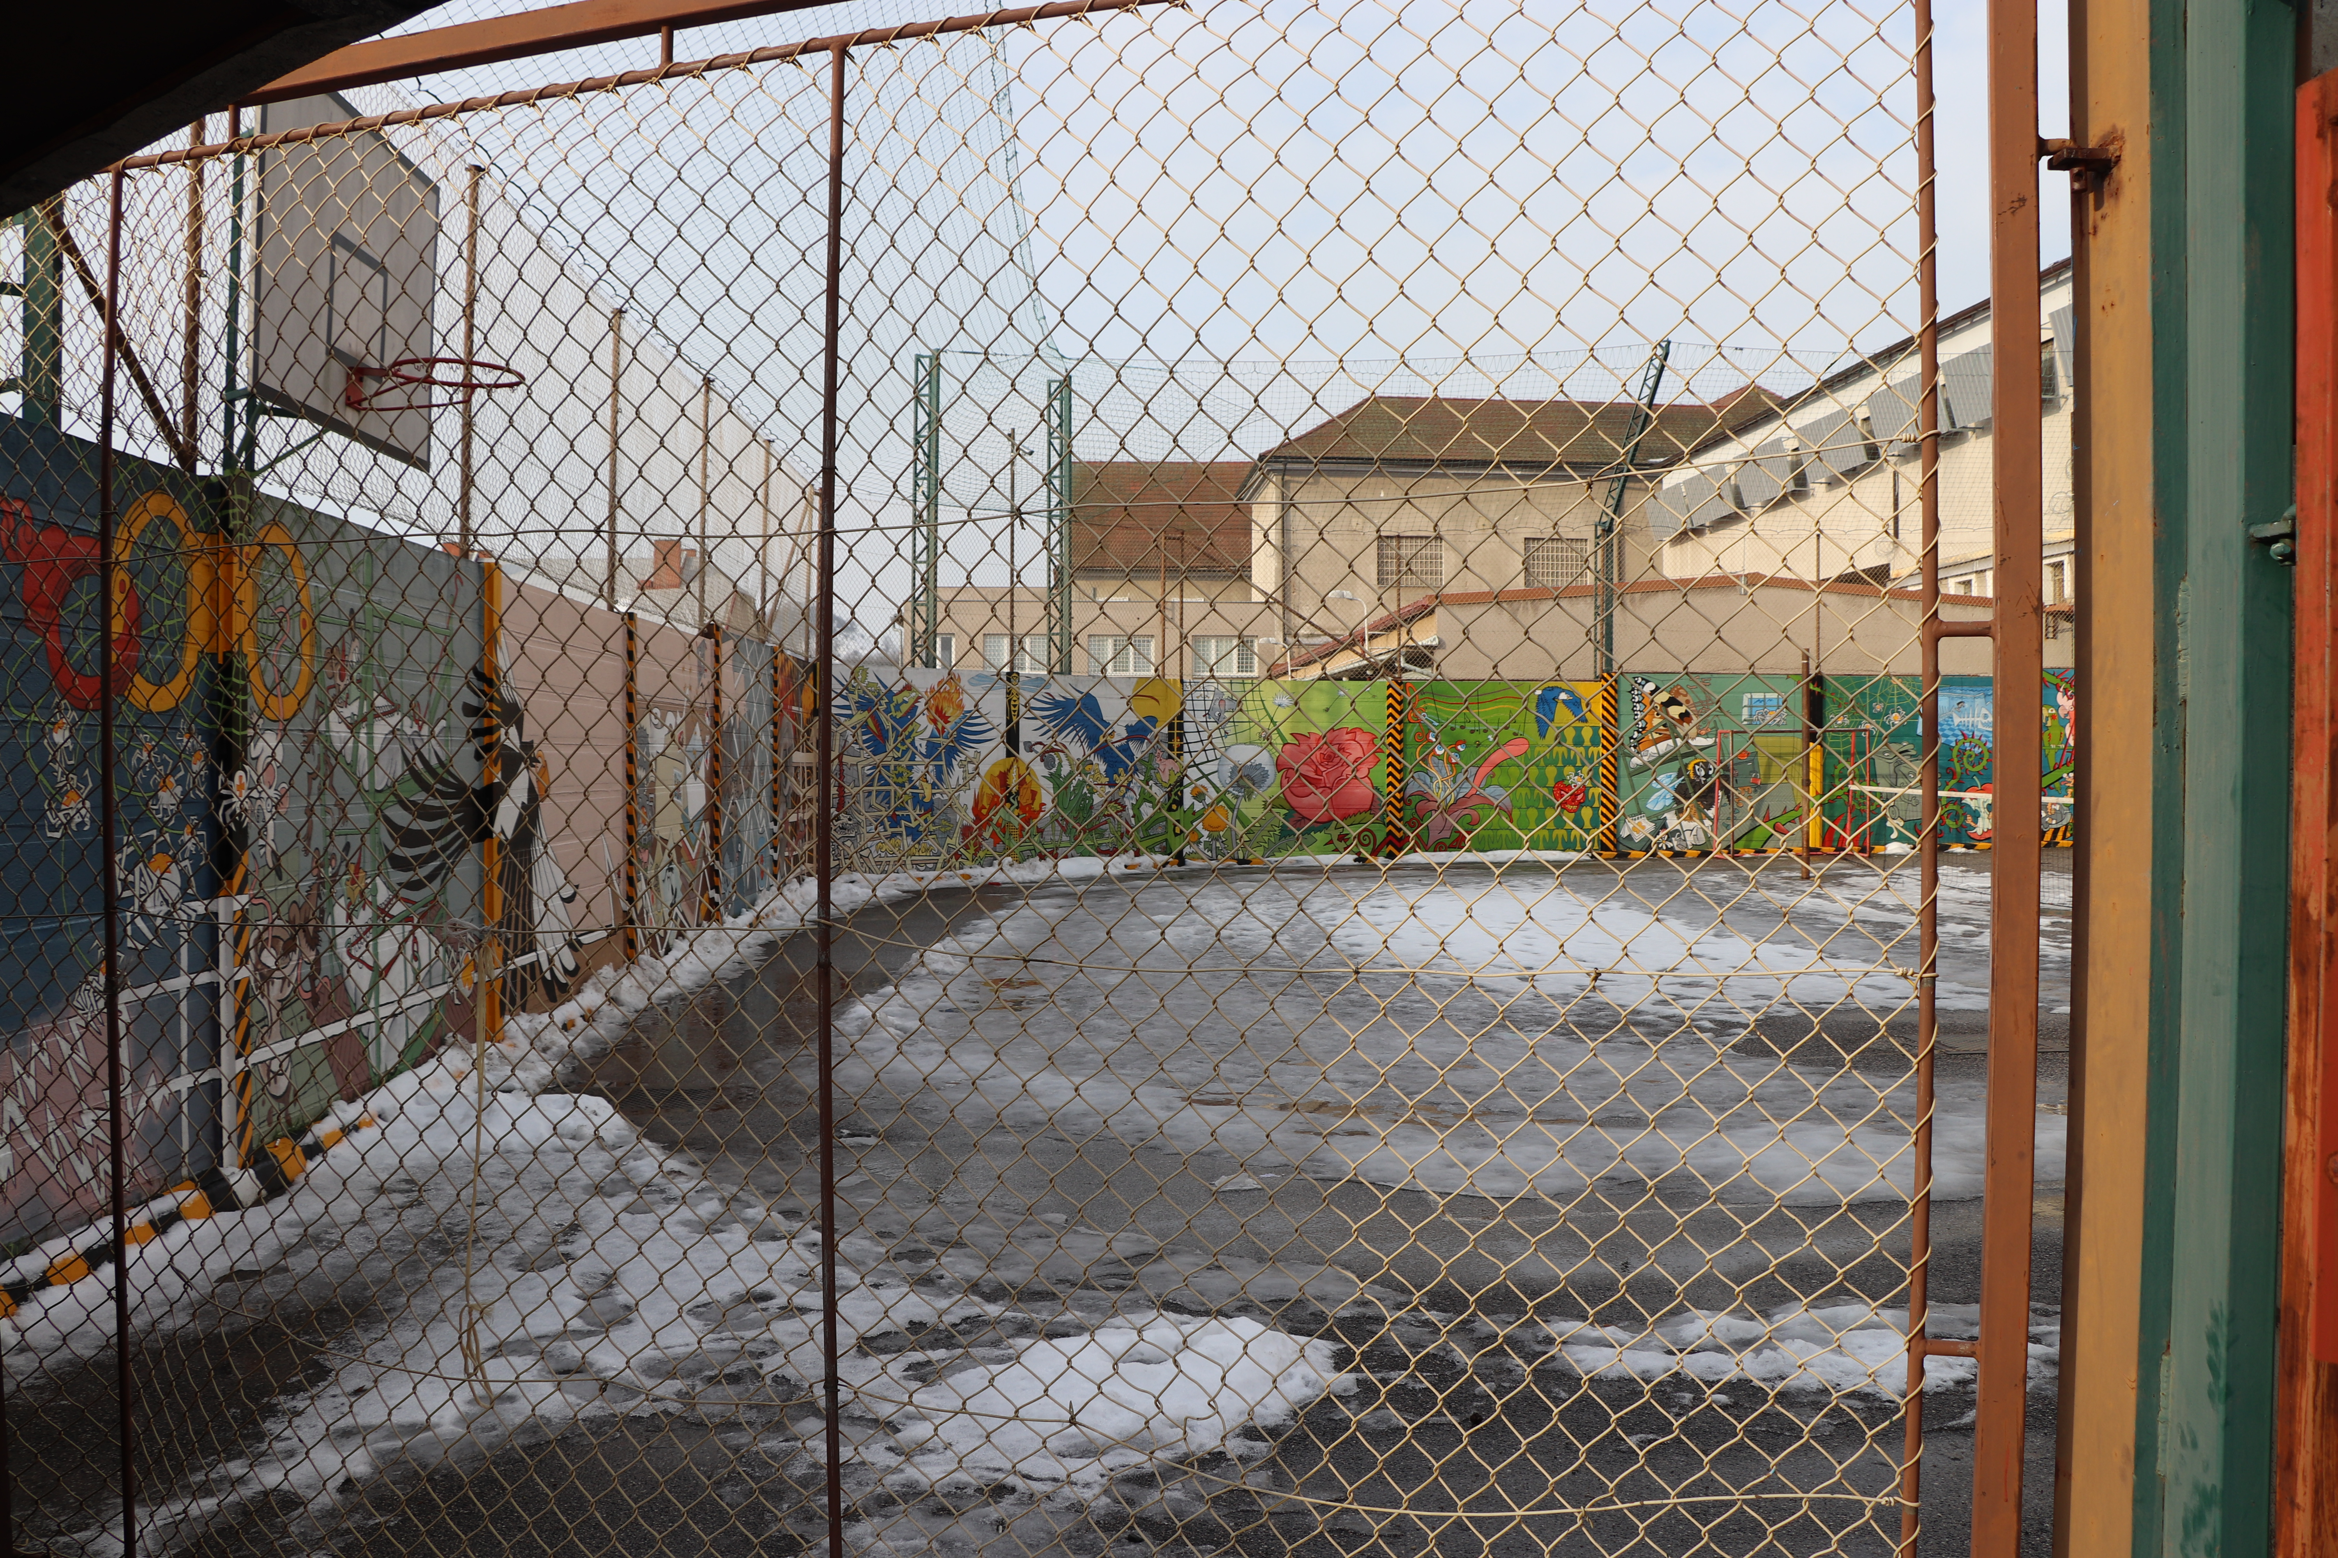
Vycházkový dvůr
Copyright © 2022 Vězeňská služba České republiky

Slide 22
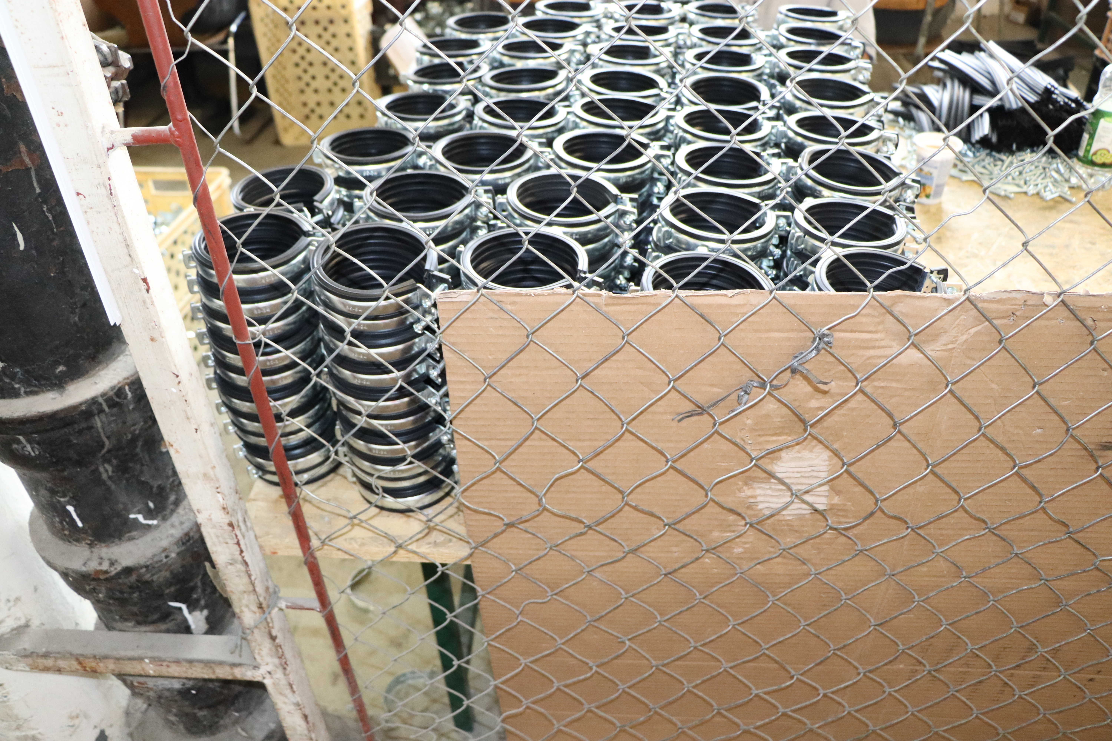
Pracoviště - kompletace objímek
Copyright © 2022 Vězeňská služba České republiky

Slide 23
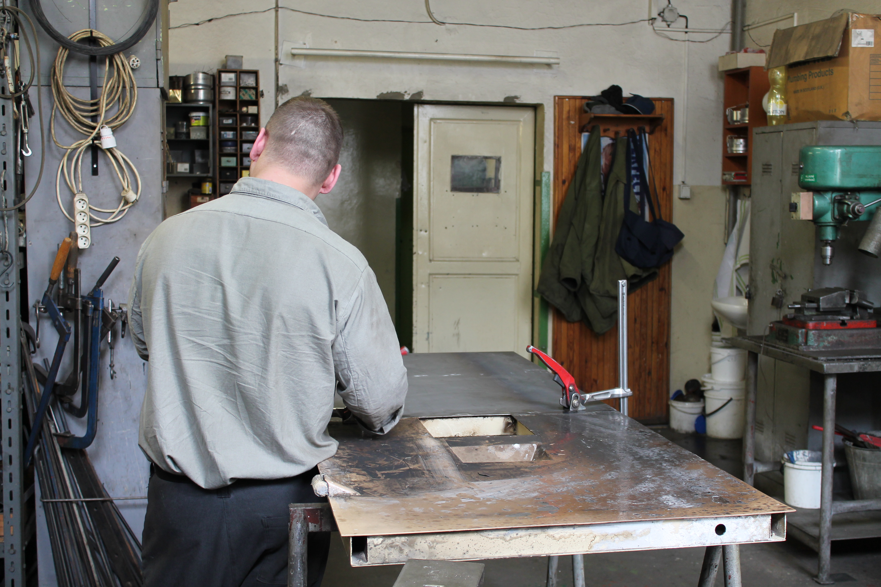
Pracoviště - dílna
Copyright © 2022 Vězeňská služba České republiky

Slide 24
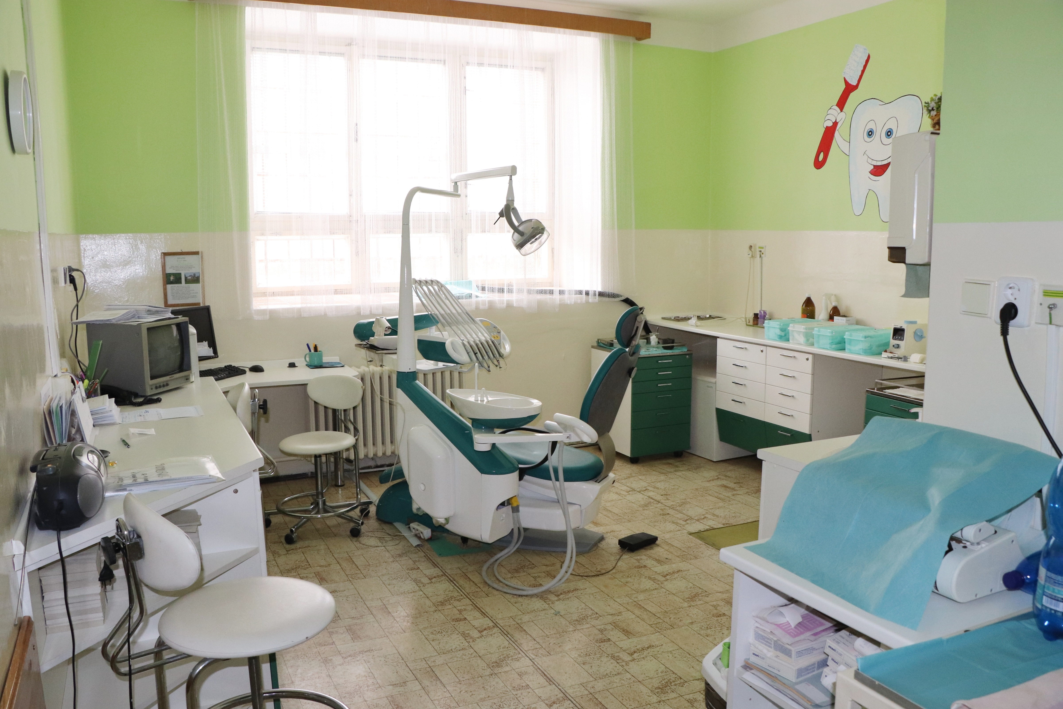
Zubní středisko pro odsouzené
Copyright © 2022 Vězeňská služba České republiky

Slide 25
Děkujeme za pozornost

